Slide 1
VODOVJE
(pravica do pitne vode zapisana v Ustavi RS)
prepišite, kar je v krepkem tisku, ostalo preberite in preglejte

Slide 2
1. Vode delimo na:
površinske
podzemeljske.
a) Površinske vode so: reke, močvirja in barja, jezera in Jadransko morje ob slovenski obali
vse reke izvirajo v Sloveniji
izjema sta Drava (S Italija na meji z Avstrijo) in Mura (Avstrija)
večina rek je vodnatih zaradi goratega površja in velike količine padavin zlasti v povirjih rek

Slide 3
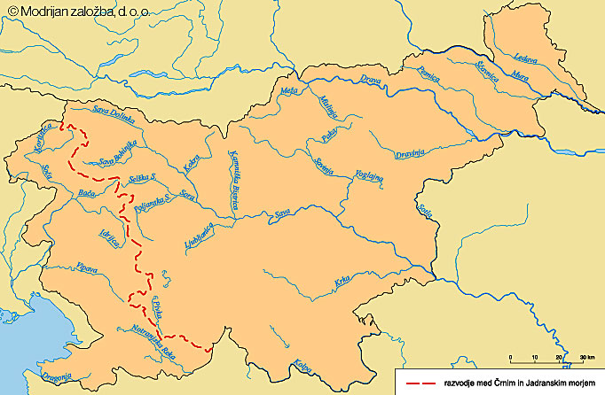
glavne reke v Sloveniji in meja med obema povodjema (razvodje)

Slide 4
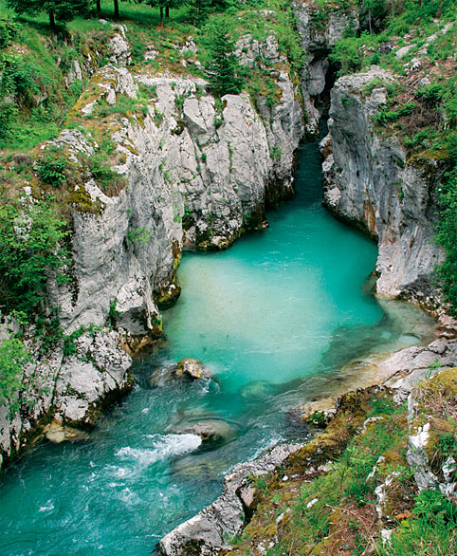
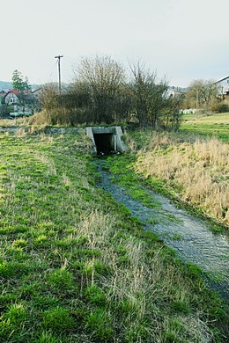
korita Soče (zgornji tok) kraški izvir Pivke

Slide 5
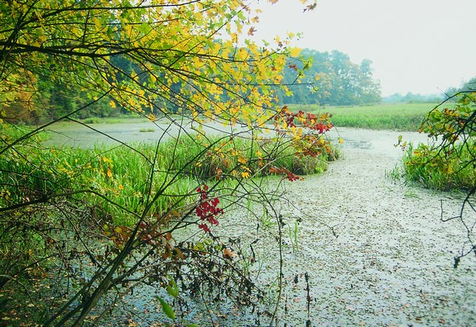
mrtvice (zamočvirjeni svet) ob Muri

Slide 6
b) Podzemeljske vode
večji del voda je pod površjem
vzrok: večji del ozemlja ima vodoprepustno kraško površje
te so vir pitne vode
drugo območje t.i. podtalnice je na dnu kotlin in ravnin osrednje in Obpanonske Slovenije
deževnic pronica skozi nesprijete sedimente proda in peska in se kopiči pod površjem (skica str. 31)
tukajšnjo podtalnico ogroža gosta poselitev, promet in kmetijska dejavnost ter vse pogostejše suše v Obpanonski Sloveniji

Slide 7
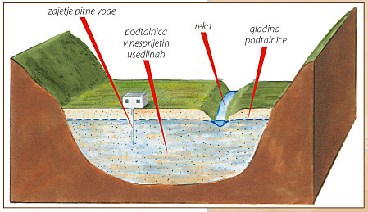
prerez podtalnice v ravninah

Slide 8
2. Povodje
je ozemlje, od koder se reka s svojimi pritoki (to je porečje) izliva v neko morje
zaradi gorske pregrade na Z („sleme strehe“) je slovensko ozemlje neenakomerno razdeljeno na 2 povodji:
a) Soča s pritoki in Dragonja sodita k Jadranskemu povodju
b) večji del ozemlja sodi k Črnomorskemu povodju
Z str. 31: izpiši večje reke in njihove pritoke
Mura, Drava (najbolj vodnata), Sava (najdaljša na našem ozemlju, Kolpa)

Slide 9
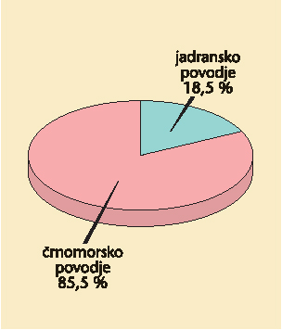
razmerje med obema povodjema

Slide 10
3. Rečni režimi (hidrogrami in besedilo str. 32)
prikazujejo količino vode v rečni strugi na merilni postaji skozi leto
večina rek ima na svojem dolgem toku različne rečne režime
a) snežni režim (npr. Drava, Mura): največ vode, ko se pozno spomladi in zgodaj poleti talita led in sneg visoko v gorah
b) snežno-dežni (npr. Sava v zg. toku): prvi višek enako, drugi višek jeseni zaradi vpliva padavin
oba režima imata najmanj vode pozimi, ko sneži; poleti dovolj vode kljub manjšim padavinam
c) dežno-snežni (npr. Krka): višek vode spomladi in jeseni, ko je več padavin, spomladi še vpliv taljenja snega
d) dežni (npr. Rižana, Reka): večji pretok v hladnejši polovici leta, poleti zaradi suše ogrožena gladine v rečni strugi

Slide 11
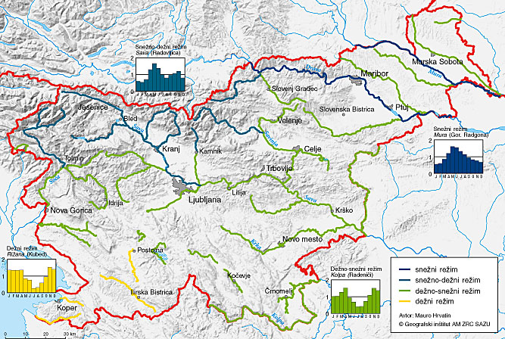
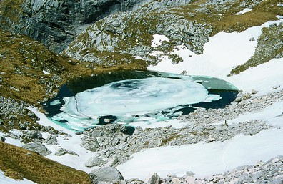
zemljevid rečnih režimov v Sloveniji taljenje snega in ledu v gorah

Slide 12
4.) Jezera po nastanku delimo na:
stalna (naravna: ledeniška Bohinjsko, Blejsko, Krnsko, Triglavska jezera… in umetna kot zajezitev na HE: Ptujsko na Dravi, ki je nasploh naše največje jezero; takšna jezera imamo razen na Dravi še na Savi in Soči; ter ugrezninska jezera, ki nastanejo pri izkopu gradbenega materiala ali zaradi ugrezanja ob rudnikih, npr. Velenjsko)-izberi po 1 primer naravnega in umetnega in si ga izpiši
presihajoča (na kraškem površju, npr. Cerkniško, ki je največje naravno jezero)

Slide 13
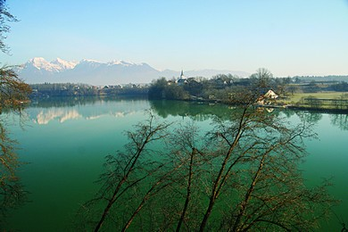
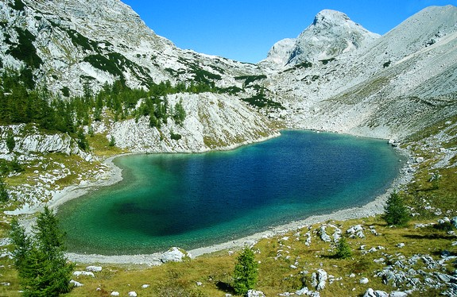
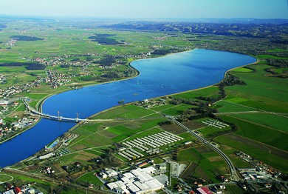
umetno akumulacijsko jezero na Savi (Mavčiče) gorsko ledeniško jezero Ledvica umetno akumulacijsko jezero na Dravi (Ptusko)

Slide 14
5. Pomen voda:
vir pitne vode
turizem in rekreacija
življenjski prostor za rastline in živali
vpliv na podnebje
gospodarska dejavnost (ribolov, promet, pristaniška dejavnost, solinarstvo, pridobivanje električne energije z obnovljivim virom)- izberi 1 primer in ga izpiši

